Slide 2
Tenerlas en cuenta ayuda a determinar las limitaciones y cuales sensores pueden ser utilizados para compensar dichas limitaciones.
Pueden asistir a la comparacion de sensores por distintas marcas.

Slide 3
Rango y Resolución
Rango:
Diferencia entre el valor mas pequeño y el mas grande que puede ser medido para operar correctamente.
Resolución:
El valor mas pequeño que puede ser medido por un sistema.

Slide 4
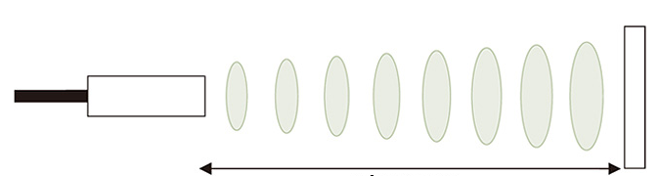
Rango y Resolución
0 cm – 255 cm

Slide 5
Precision y Exactitud
Precision:
Capacidad del sensor para otorgar una misma lectura de un valor medido bajo las mismas condiciones.
Exactitud:
Máxima diferencia entre el valor actual y un nuevo valor leído por el sensor.

Slide 6
Un sensor puede ser preciso pero no exacto.
Un sensor puede ser exacto pero no preciso.

Slide 7
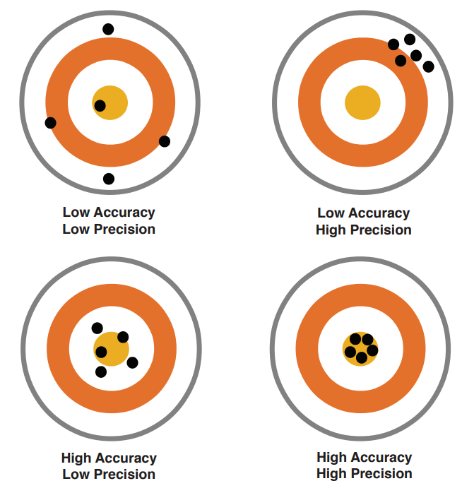
Relación

Slide 8
Linealidad
Relacion de las variaciones entre el valor de entrada y el valor de salida en una lectura del sensor.
Un sensor es linear si cualquier cambio en el valor de entrada produce el mismo cambio en la salida.

Slide 9
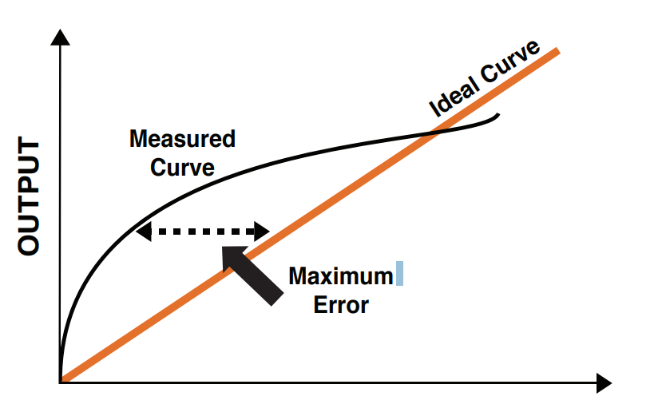

Slide 10
Otras
Tiempo de respuesta
Tiempo requerido para cambiar un valor a otro valor establecido.
Tasa de recarga
Frecuencia de lectura del sensor.

Slide 11
Dimension y peso
Tamaño y peso del sensor.
Repetividad
Abilidad de proveer el mismo resultado en el mismo ambiente.

